Slide 1
網頁程式設計 期中專題報告
黃俊維/105590036
黃平賢/106370211
王如怡/106370236
廖婕吟/旁聽

Slide 2
大綱
分工表
主題介紹
版面配置
版面設計
視覺設計

Slide 3
分工表
姓名 | 工作內容
黃俊維/105590036 | 網站程式撰寫、素材蒐集
黃平賢/106370211 | 簡報製作、口頭報告
王如怡/106370236 | Wireframe、素材蒐集

Slide 4
主題介紹
台灣觀光
觀光景點
風景（相片等）
行程推薦
使用者互動（F&Q、建議等）

Slide 5
版面配置－導覽列
主導覽列
副導覽列
觀光動態
觀光景點
探索台灣
旅遊風景
行程推薦
遊客互動

Slide 6
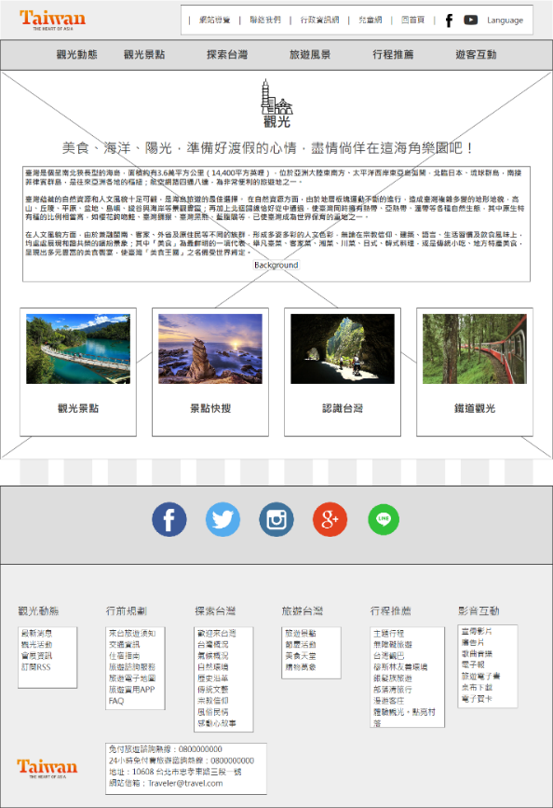
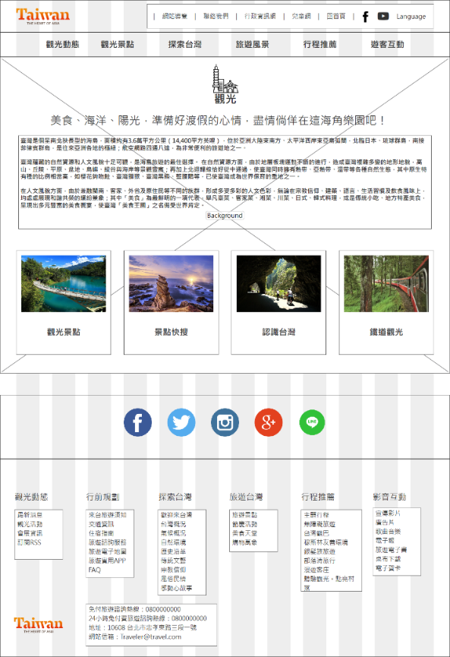
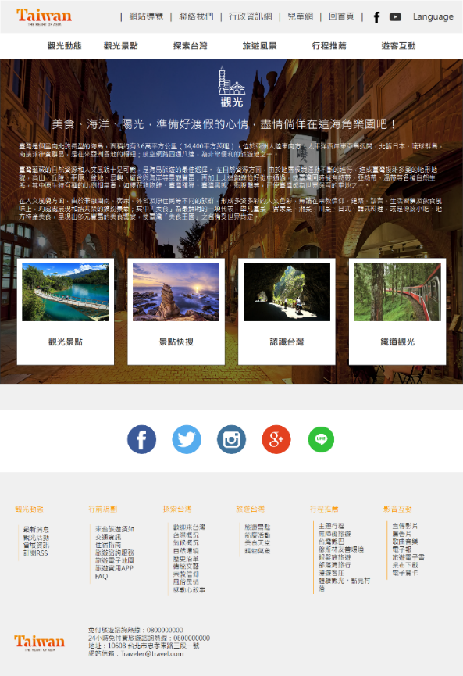
版面設計－首頁

Slide 7
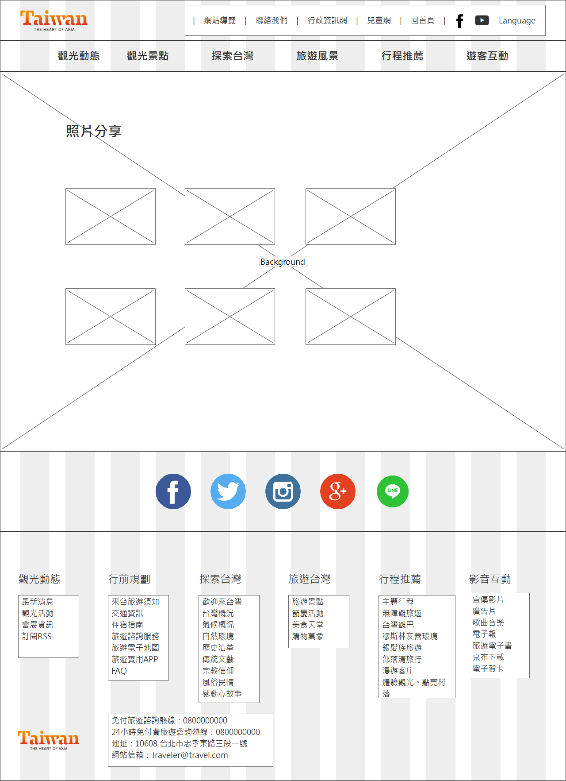
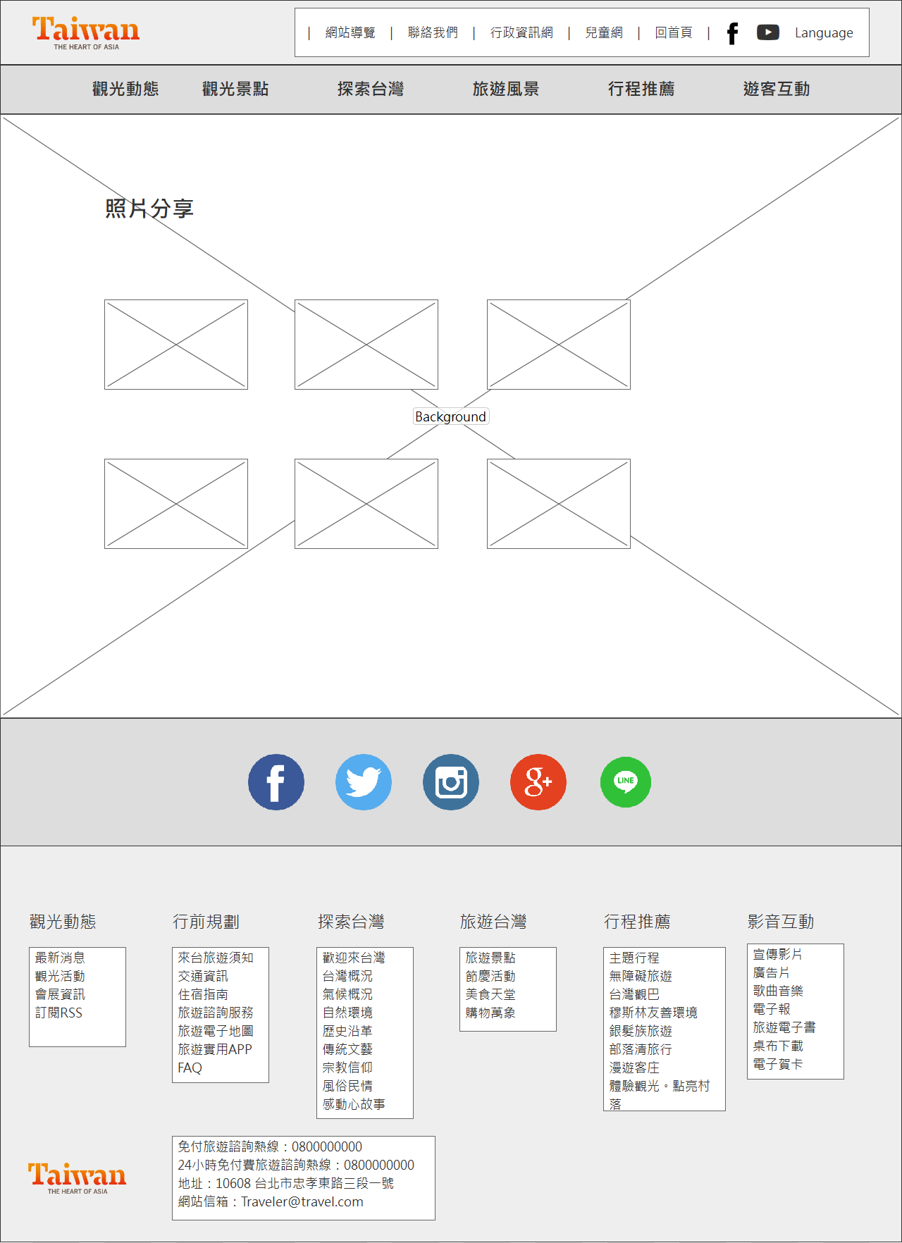
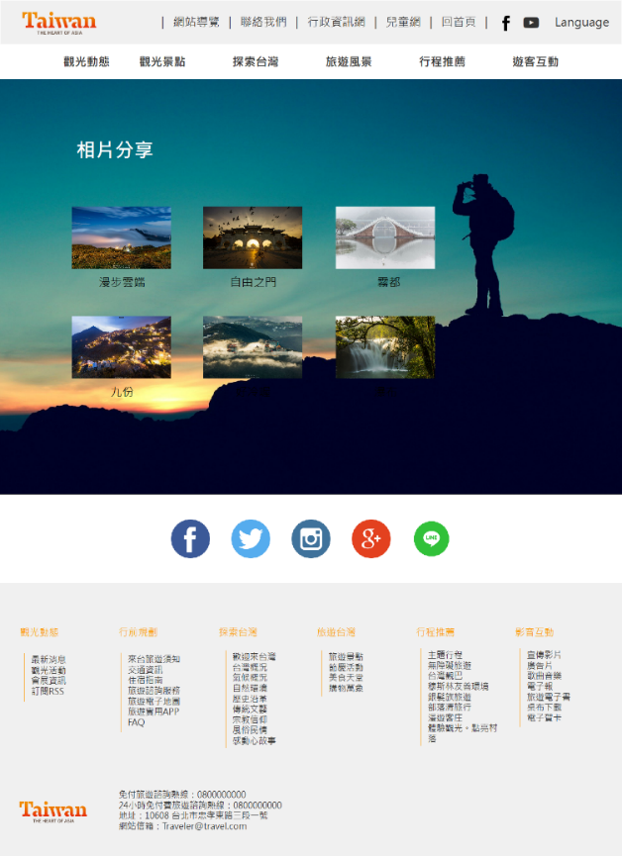
版面設計－網站導覽（旅遊風景）

Slide 8
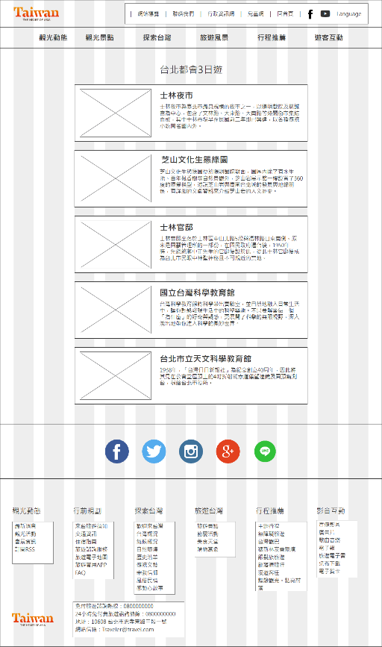
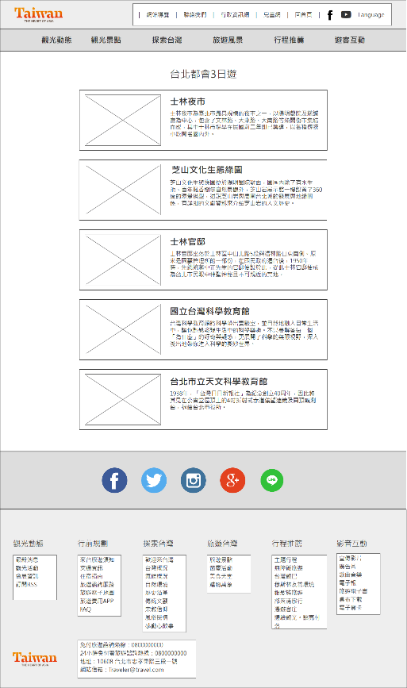
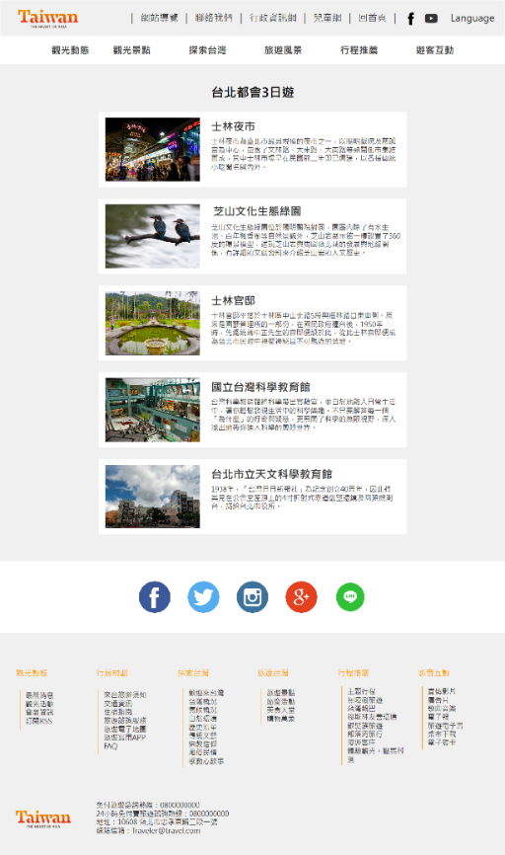
版面設計－網站導覽（行程推薦）

Slide 9

視覺設計－LOGO

Slide 10

視覺設計－版面、視覺回饋
主導覽列
背景
介紹
選項部分有做hover
插圖
分享社群列
下方選項

Slide 11

視覺設計－色調、字型
主要以白色為基底
以街道圖片作為首頁背景，並使用 background: linear-gradient(rgba(0,0,0,0.5),rgba(0,0,0,0.6)), url(../images/indexBackground.jpg) no-repeat; 這段程式碼將圖片的變暗一些，讓白色文字可以更加清晰地顯示
字型－微軟正黑體

Slide 12
Demo
點我

